Slide 5
獲提名員工的意義:
獲得機構/僱主的嘉許
獲得同事的鼓勵
獲得家人的支持
獲得社會的認同

Slide 6
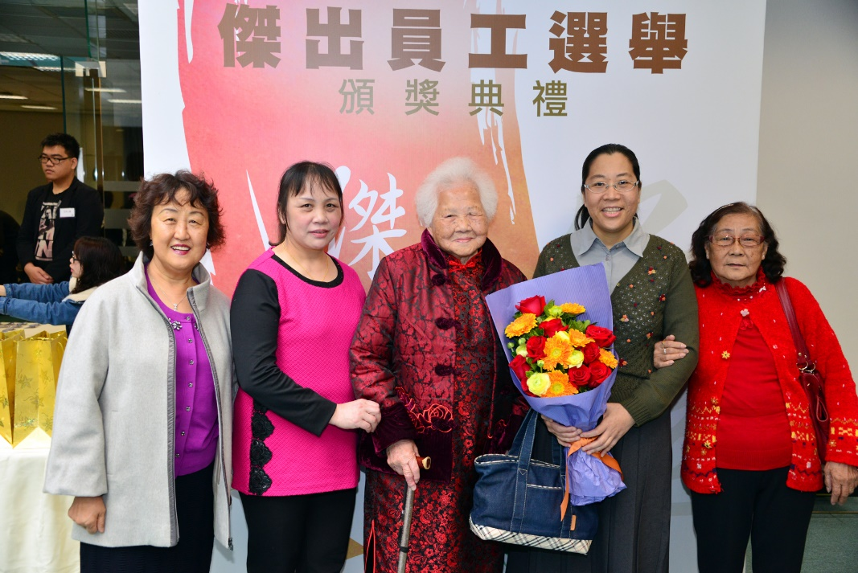
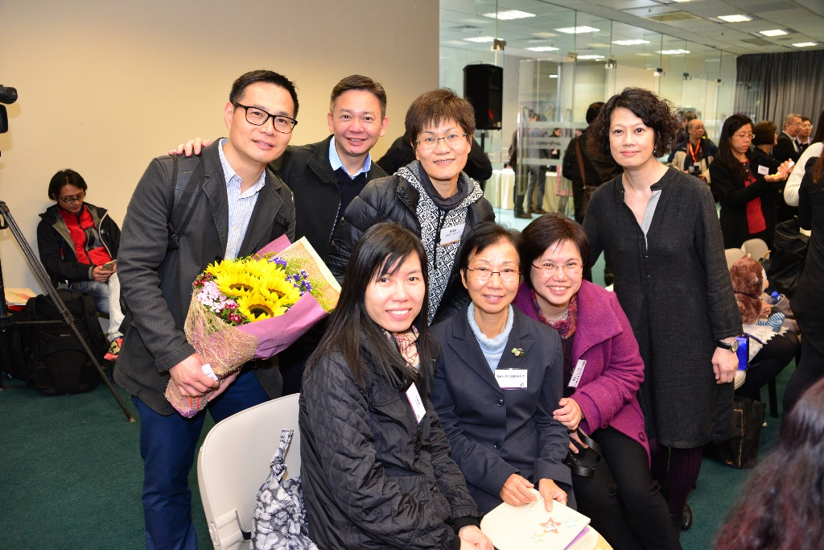
得獎人獲親人及同事到賀

Slide 7
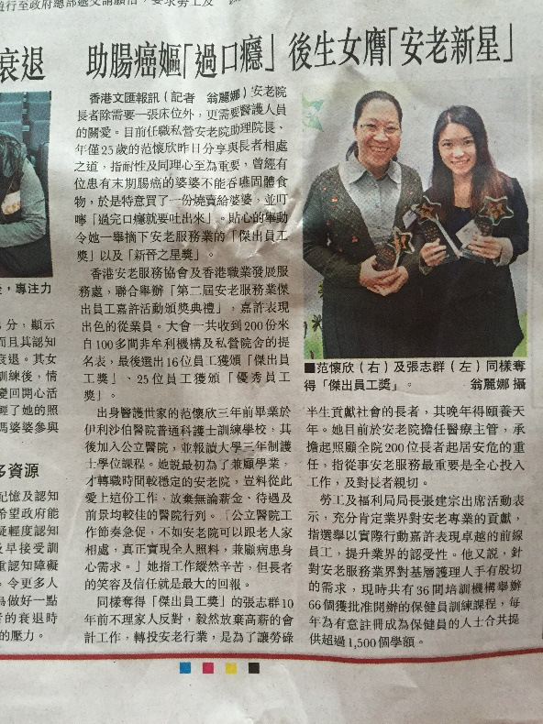
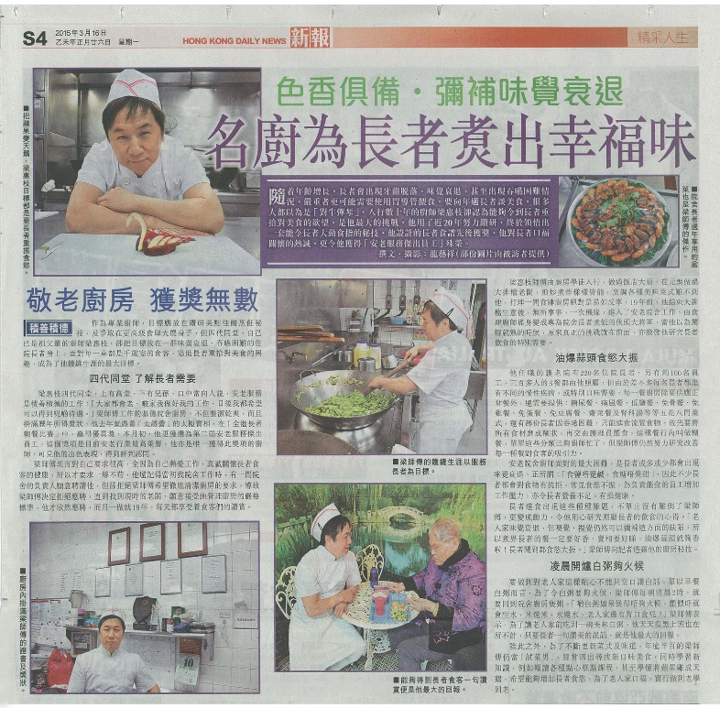
獲傳媒廣泛報導，提升從業員的社會形象

Slide 14
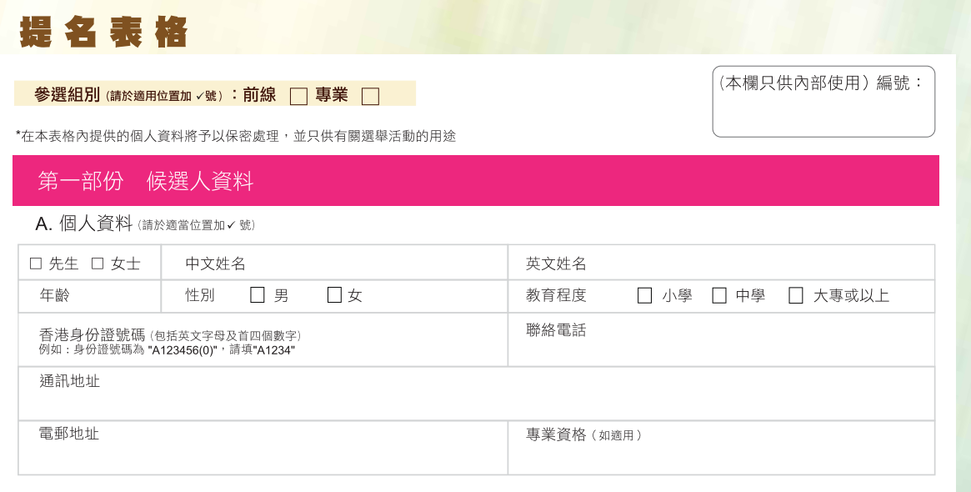

Slide 15
如入職現時職位日期是 2009年10月
7
3
8

Slide 16
善終護理 26-8-2013 3 小時 屯門醫院
成人急救課程 16-19/9/2014 32 小時 聖約翰救傷隊

Slide 17
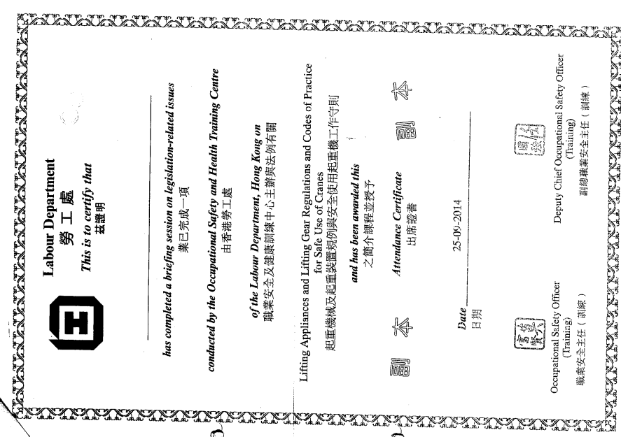
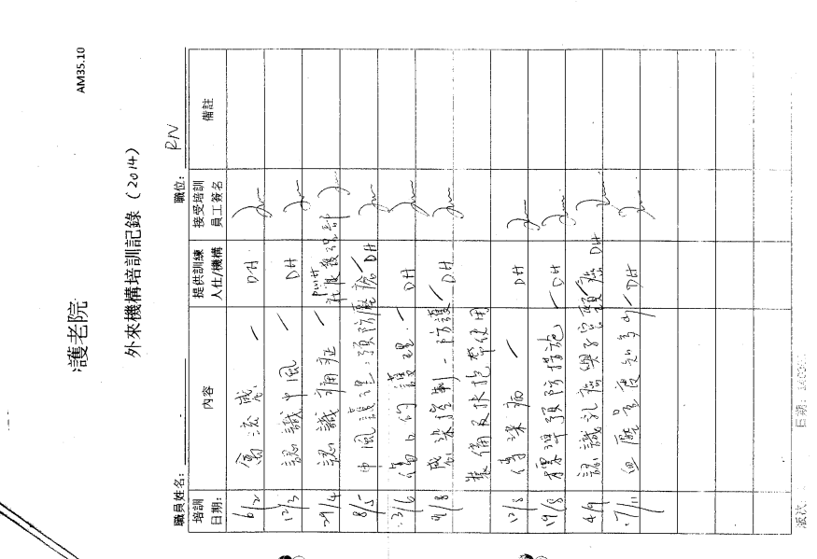
所有填寫的進修資料於獲邀面試時，候選人必須出示
進修證明文件核對
由培訓機構發出的證書
如是內部培訓，可出示培訓紀錄

Slide 18
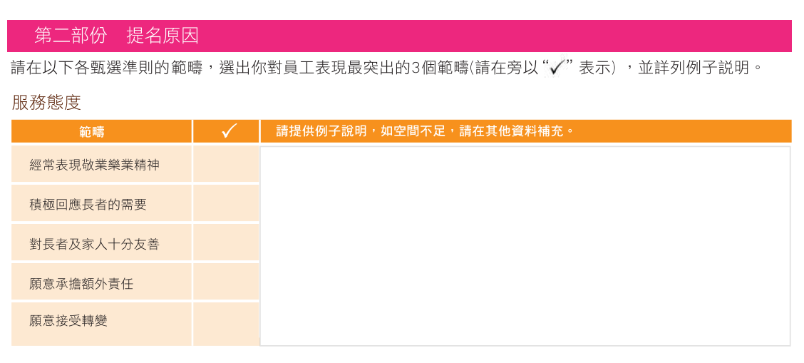
XXX服務態度良好，經常面露笑容，有耐心及愛心，
關心院友的需要及親力親為，為院友及家屬解決問
題，例子:
於2014年2月，一位年過百歲患有糖尿病的長者，因
雙脚組織已壞死但家人及院友不願接受手術，XXX每
日用心及花個多小時協助院友換症，亦主動提議長者
申請換症用品的費用，減低家人負擔……………………..

Slide 19
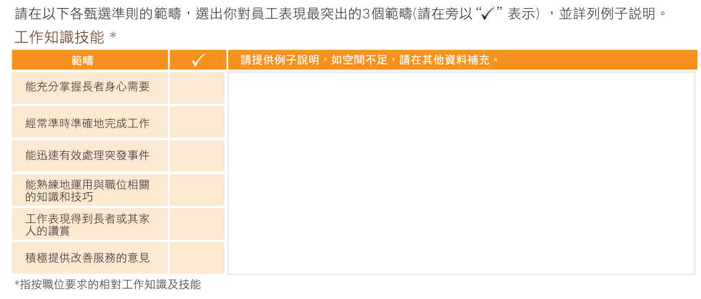
XXX能迅速處理突發事件，例子:
有一次有院友溜走，即與當值同事分工，四出尋找院友、
通知家人、同工間保持聯絡，通知院長，最終在短時間內
尋回院友。
XXX掌握「認知障礙症」的知識及與患者的溝通技巧，能
幫助患有此症的院友舒緩情緒，並且在日常生活動，運用
技巧，例如…………………………

Slide 20
與同事關係良好，主管經常獲同事讃賞XXX從不計較，
遇有困難時樂意提供協助，是很好的工作伙伴。
對上司及同事清楚交代工作，坦誠分享意見，對院舍有
歸屬感及承擔，例如:
有一次遇上颱風，同事因水浸未能趕及回院舍當值，XXX
隨即樂意替更，以院舍整體服務為重…………..

Slide 21
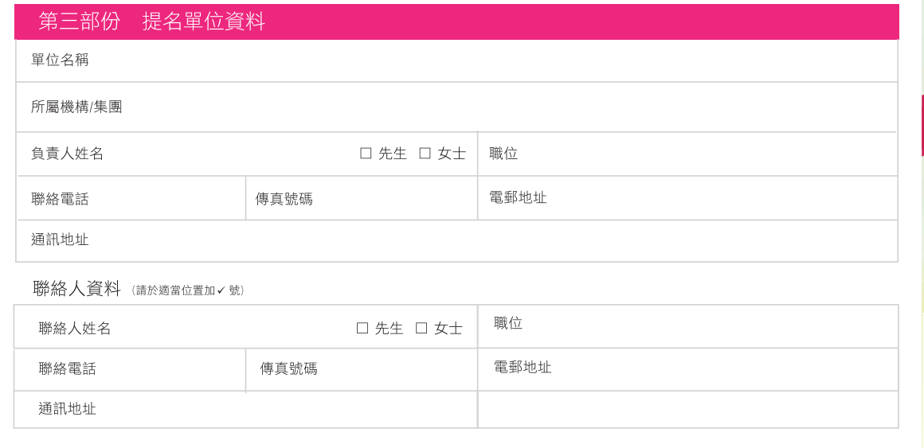
機構負責人
聯絡有關提名事宜

Slide 23
截止提名:
2016年10月17日

Slide 24
詳情請瀏覽活動網站:
www.ecs-employeeawards.org
查詢: 21905301

Slide 25
安老服務傑出員工頻道

Slide 26
Q & A

